Slide 2
JSON String

Slide 3
Nội dung
- Khái niệm, cấu trúc.
- Thư viện encode, decode.
- Các hàm hỗ trợ.

Slide 4
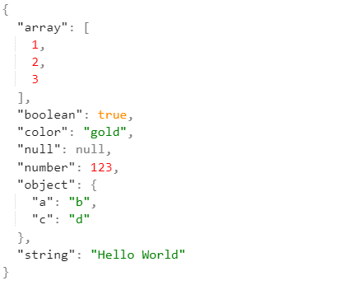
Khái niệm – Cấu trúc
JSON
Là một chuỗi
Định dạng : Key - value

Slide 5
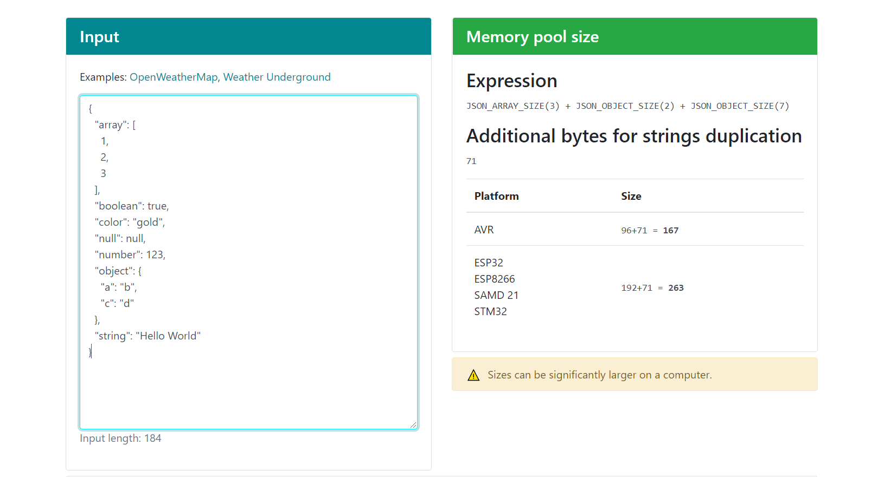
Thư viện & các hàm :
ArduinoJson.h – decode
DynamicJsonDocument <name>(size);
StaticJsonDocument <size> name;
//Hàm khai báo đối tượng Json
https://arduinojson.org/v6/assistant/
Truy cập vào link trên để tính toán size cho đối tượng <name> (tối ưu dung lượng bộ nhớ)
Ví dụ: Nhập chuỗi như hình bên thì ta được size với ESP32 là 263
DynamicJsonDocument doc(263);
StaticJsonDocument <263> doc;

Slide 6
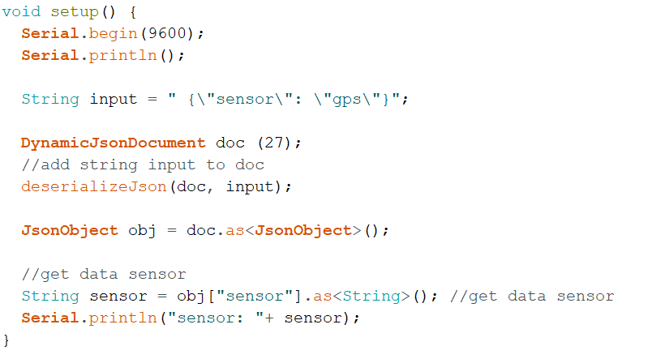
Thư viện & các hàm :
ArduinoJson.h - decode
deserializeJson(JsonDocument &doc, char* input);
- Giải mã input vào doc.
Ex: Giải mã Json {“sensor”: “gps”}:
String input = “{\”sensor\”:\”gps\”}”;
DynamicJsonDocument doc (27);
//add string input to doc
deserializeJson(doc, input);
JsonObject obj = doc.as<JsonObject>();
//get data sensor
String sensor = obj[“sensor”].as<String>();
//get data sensor

Slide 7

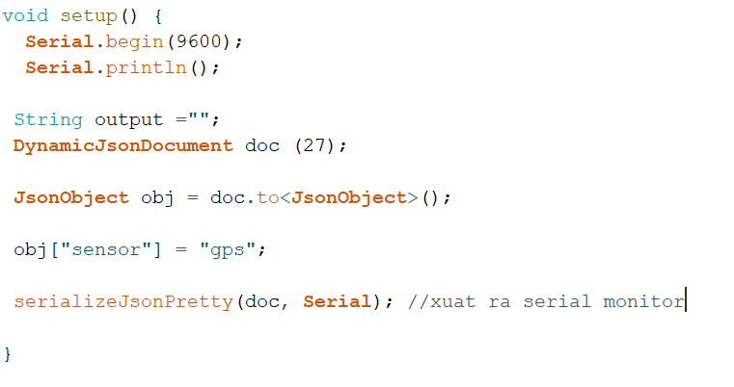
Thư viện & các hàm :
ArduinoJson.h - encode
serializeJson(JsonDocument &doc, char* output);
- Giải mã input vào doc.
Ex: Tạo chuỗi Json {“sensor”: “gps”}:
String output= “”;
DynamicJsonDocument doc (27);
//add string input to doc
JsonObject obj = doc.to<JsonObject>();
obj[“sensor”] = “gps”; //key: “sensor” & value: “gps”
serializeJson(doc, output);
//output = {“sensor”: “gps”}
Kết quả in màn hình

Slide 8
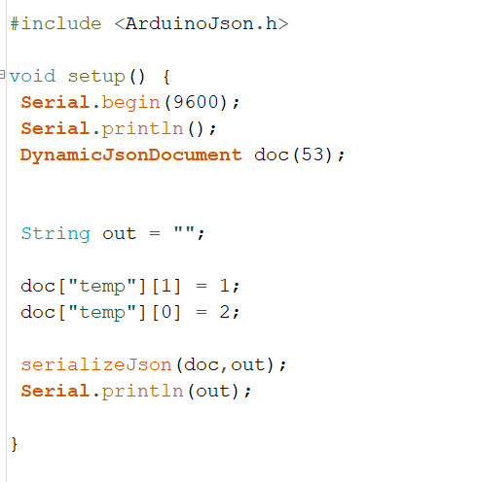

Thư viện & các hàm :
ArduinoJson.h – lưu giá trị array
Ex: Tạo chuỗi Json {"temp":[2,1]}:
String out= “”;
DynamicJsonDocument doc (53);
//add string input to doc
doc[“temp”][0] = 2; // gan gia tri cho phan tu thu 0
doc[“temp”][1] = 1; // gan gia tri cho phan tu thu nhat
serializeJson(doc, out);
//output = {“sensor”: “gps”}
Kết quả in ra màn hình

Slide 9
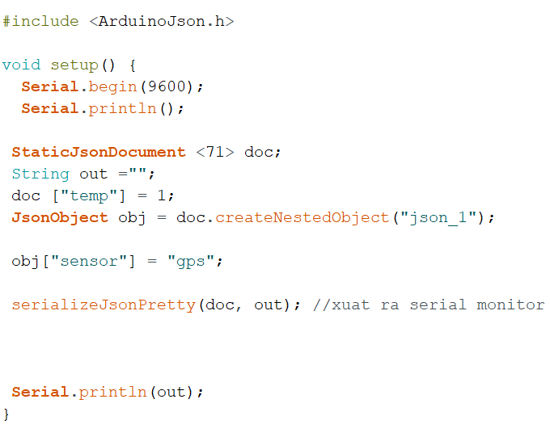
Thư viện & các hàm :
ArduinoJson.h – Add Json to Json
JsonObject createNestedObject(“name”)
- Tạo thêm Json name.
Kết quả chuỗi out:
{
"temp": 1,
"json_1": {
"sensor": "gps"
}
}
EX: tạo chuỗi Json như bên:
StaticJsonDocument <71> doc;
String out =“”;
doc[“temp”] = 1;
JsonObject obj = doc.createNestedObject(“json_1”);
obj[“sensor”] = “gps”;
serializeJson(doc, out); //xuat chuoi json da //tao vao out

